Slide 1
BUSINESS PLAN
“Tahu Walik “
Kelompok 1
1. Alan Budi Kusuma 2113053206
2. Isnawati 2113053128
3. Icha Puspita 2153053010
4. Raissa Lestari 2113053237
5. Yogi Dwi Pambudi 2113053265
Dosen Pengampu : Sheren Dwi Oktaria, M.Pd
Mata Kuliah : Kewirausahaan

Slide 2
Tujuan Usaha
1) Mencari keuntungan maksimal dengan modal yang minimal
2) Melestarikan dan memperkenalkan makanan khas tradisional Tahu Walik Banyuwangi, Jawa Timur
3) Memasarkan produk hasil olahan kepada berbagai kalangan khususnya mahasiswa dan memenuhi kebutuhan konsumen

Slide 3
Aspek Pemasaran
Segment Pasar,Target Pasar, Positioning
Segmentasi Pasar
Segmentasi pasar adalah sebagai proses mengelompokkan pasar keseluruhan
yang heterogen menjadi kelompok-kelompok atau segmen-segmen yang
memiliki kesamaan dalam hal kebutuhan,keinginan,perilaku dan atau respon
terhadap program pemasaran spesifik.
> Segmentasi Tahu Walik dari sisi geografi adalah Tahu Walik ini akan
dipasarkan di sekitar kampus B FKIP UNILA
> Segmentasi demografi, Tahu Walik ini ditujukan kepada semua kalangan,
baik anak-anak, remaja, dewasa, maupun lanjut usia. Namun lebih
terfokus pada para mahasiswa.
> Segmentasi psikografis, Tahu Walik ini akan cocok dipasarkan kepada
masyarakat khususnya mahasiswa yang suka mengkonsumsi makanan
ringan namun nikmat dan mengenyangkan

Slide 4
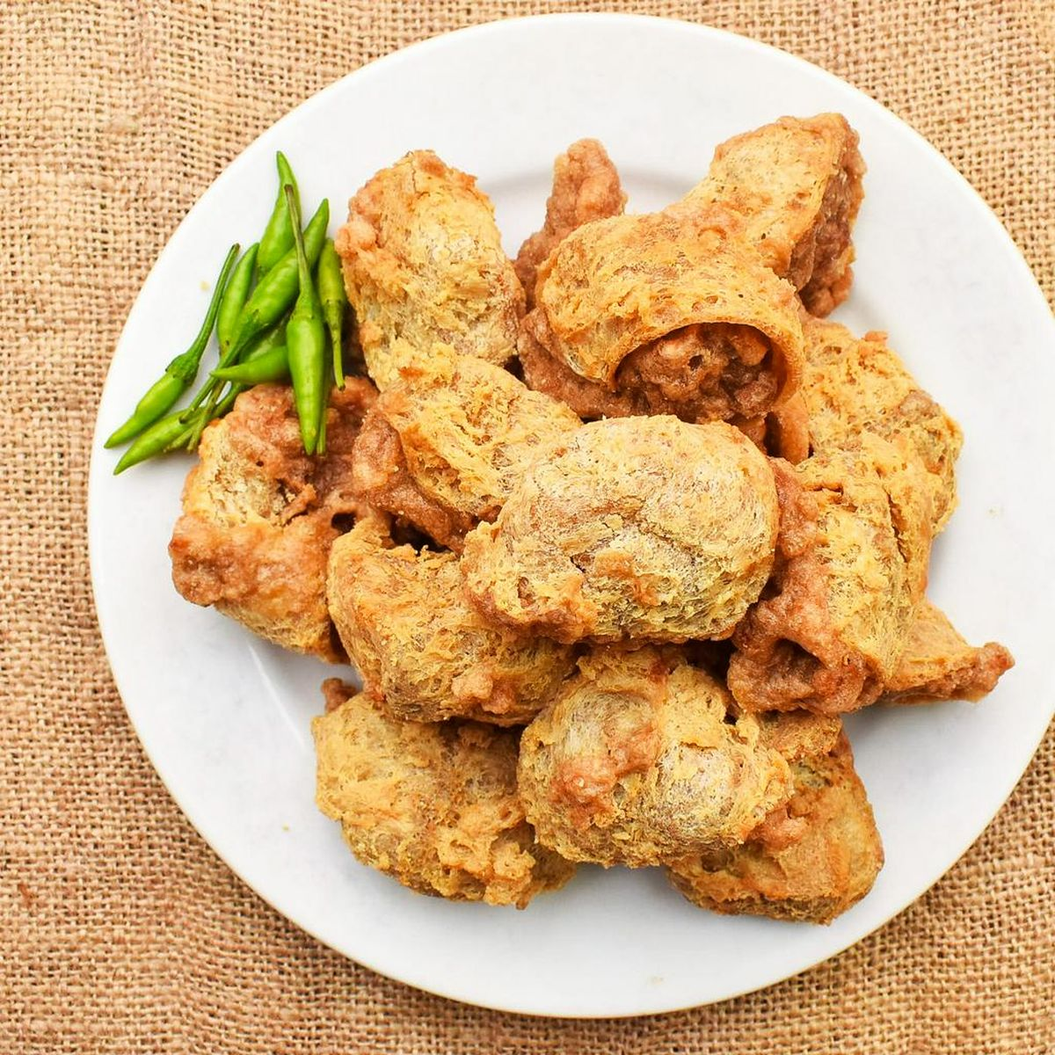
Strategi Pemasaran Terhadap Pesaing
Pemasaran adalah suatu fungsi organisasi dan serangkaian proses untuk menciptakan, mengomunikasikan dan memberikan dan memberikan nilai kepada pelanggan serta untuk mengelola serta untuk mengelola hubungan pelanggan dengan cara yang menguntungkan oranisasi dan pemangku kepentingan
Product ( produk )
Pembuatan Tahu Walik ini merupakan inovasi baru dalam berusaha di Kota
Metro. Meskipun produksi tahu bakso sudah banyak dipasaran, namun Tahu Walik ini
akan menambahkan bumbu atau sambal khas sebagai sausnya, hal ini sangat
memungkinkan untuk menarik minat masyarakat untuk membeli produk ini.

Slide 5
Promotion ( promosi)
Periklanan
Price ( harga )
Placement
Harga produk Tahu Walik relatif terjangkau, kami akan menjual dengan harga yang
sesuai dengan kalangan menengah maupun menegah ke bawah.
Tahu Walik
menawarkan harga sebesar adalah Rp 12.000 per porsi serta hitungan satuan
Promosi yang dilakukan guna mengenalkan produk Tahu Walik di Kota metro dengan menyebarkan brosur serta promosi manual melalui pembicaran sesame individu
b. Personal seling
Untuk mempromosikan tahu walik kepada konsumen yang ada di kota metro.
c. Promosi penjualan yang digunakan oleh usaha tahu walik yaitu dengan memberikan promo berupa harga atau diskon.
Lokasi penjualan Tahu Walik akan dilakukan di sekitar Kampus B FKIP UNILA Kota Metro. Pemilihan lokasi ini dikarenakan tempatnya yang sangat strategis dan
terjangkau oleh berbagai kalangan masyarakat serta mahasiswa

Slide 6
SWOT ( Strengh,Weakness,Opportunities,Treath)
Kekuatan (Stretgh)
Kelemahan
Bahan Baku Yang Mudah Di Dapat
Harga Yang Ditawarkan Terjangkau
Rasa yang berbeda dari tahu lainnya
Target Dan Tempat Yang Starategis
Produk Tidak Tahan Lama
Pengolahan Tradisional
Harga Bahan Baku Yang Berubah-ubah

Slide 7
Peluang
Ancaman
Gaya Hidup Konsumtif Bagi Masyarakat dan menyukai makanan yang bersifat praktis
Kesukaan Mengkonsumsi Makanan daerah tradisional sederhana dengan pengolahan yang berbeda
Peluang muncul penjual baru dengan kreasi dan inovasi baru
Produk yang mudah ditiru

Slide 8
ASPEK KEUANGAN
Sumber Pendanaan
Modal yang dibutuhkan oleh Tahu Walik sebesar Rp.29.000.000
berdasarkan dari total pengeluaran modal investasi, modal kerja, dan modal operasional Tahu Walik selama satu tahun.

Slide 9
Kebutuhan Modal Kerja
Bahan | Jumlah | Biaya
Tepung Tapioka | 2500 gram | 40.000
Terigu | 1500 gram | 13.000
Daging ayam | 5 kg | 180.000
Bawang Putih | 50 siung | 35.000
Merica | 10 bungkus | 15.000
Daun bawang | 20 helai | 10.000
Garam | 10 bungkus | 10.000
Tahu | 250 | 80.000
Ikan tongkol | 10 ekor | 80.000
Gula merah | 10kg | 130.000
Cabe rawit | 3kg | 210.000
Minyak goreng | 10 liter | 130.000
Total Biaya |  | Rp. 933.000

Slide 10
Modal Peralatan Produksi
No | Alat | Harga satuan | Banyak | Jumlah
1 | Kompor Deep Fryer | 650.000 | 2 | 1.300.000
2 | Freezer | 1.500.000 | 1 | 1.500.000
3 | Wajan | 100.000 | 2 | 200.000
4 | Baskom | 15.000 | 3 | 45.000
5 | Tabung gas | 80.000 | 3 | 240.000
6 | Spatula | 20.000 | 2 | 40.000
7 | Wadah | 15.000 | 4 | 60.000
8 | Stepler | 12.000 | 2 | 24.000
9 | Pisau | 15.000 | 2 | 30.000
10 | Capitan | 20.000 | 2 | 40.000
 | Jumlah |  |  | 3.479.000

Slide 11
Kesimpulan biaya yang dikeluarkan
 | Keterangan | Harga
1. | Biaya Tetap | Rp 3.479.000
2. | Biaya Variabel | Rp 933.000
Total : |  | Rp 4.412.000

Slide 12
Biaya yang Dikeluarkan Per Bulan
Keluar/Bulan | 30 hari | Total
Tetap |  | Rp. 165.000
Variabel | Rp. 933.000 | Rp. 27.990.000
Biaya Produksi |  | Rp.28.155.000

Slide 13
Perhitungan Keuntungan
Nomor | Produksi | Jumlah
1 | Jumlah Tahu Walik/ hari | 100 porsi/hari
2 | Jumlah Tahu Walik/bulan | 3000 porsi/perbulan

Slide 14
Analisis Laporan Keuangan
Presentase margin keuntungan dari -/porsi produk yaitu :
Hasil penjualan (harga jual x produksi/ hari) = Rp. 1200.000
Model (biaya variabel + biaya penyusutan /hari) = Rp. 936.000
Laba bersih /hari = Rp. 1200.000 – Rp. 936.000 = 264.000
Presentase laba =( 264.000/936.000 ) x 100 % = 27.00% = 28%

Slide 15
